Slide 1



МИНИСТЕРСТВО СЕЛЬСКОГО ХОЗЯЙСТВА РОССИЙСКОЙ ФЕДЕРАЦИИ
Государственный университет по землеустройству
ИТОГИ ПРОВЕДЕНИЯ МЕЖДУНАРОДНОЙ СТУДЕНЧЕСКОЙ ОЛИМПИАДЫ «ГЗК-2022. ГЕО-ВЫЗОВ». ПЕРСПЕКТИВЫ РАЗВИТИЯ ОЛИМПИАДНОГО ДВИЖЕНИЯ
Врио заведующего кафедрой Геодезии и геоинформатики, В.А. Костеша
Москва 2023

Slide 2

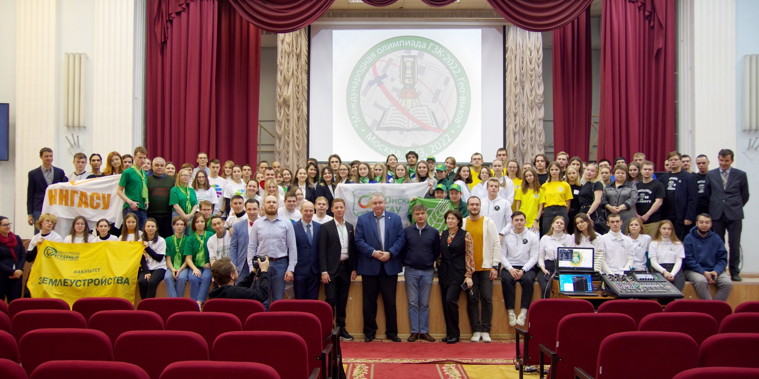
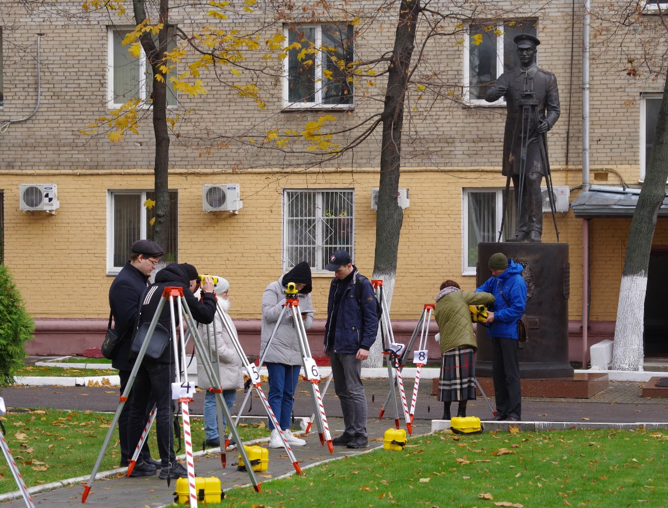
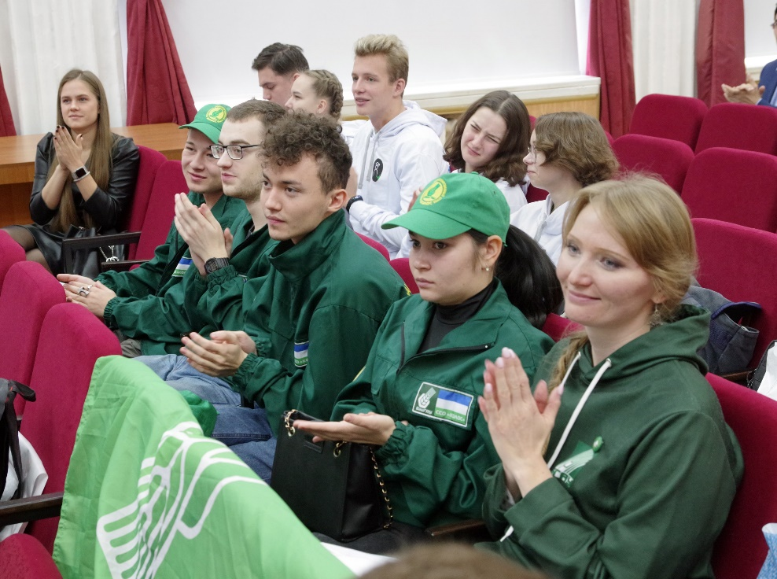
Цели олимпиады
Главной целью Олимпиады являлась популяризация землеустроительного, кадастрового и геодезического образования, укрепление междисциплинарных профессиональных контактов, расширение общего академического пространства, содействие установлению климата межнационального уважения и взаимовыручки.
Помимо этого можно выделить следующие цели:
1 раскрытие творческого потенциала и коммуникативных компетенций обучаемых
2 стимулирование участников Олимпиады к дальнейшему профессиональному и личностному росту
3 оценка уровня профессиональной подготовки будущих специалистов
4 развитие академического сотрудничества между высшими учебными заведениями

Slide 3

Этапы Олимпиады
Олимпиада проводится в три этапа:
1 этап – внутривузовские соревнования по принятым темам УМС ЗиК ;
2 этап – проводится базовым вузом РУМЦ среди победителей 1 этапа (возможно в смешанном режиме);
3 этап – проводится на базе базового вуза УМС ЗиК в режиме of-line (Государственный университет по землеустройству)

Slide 4

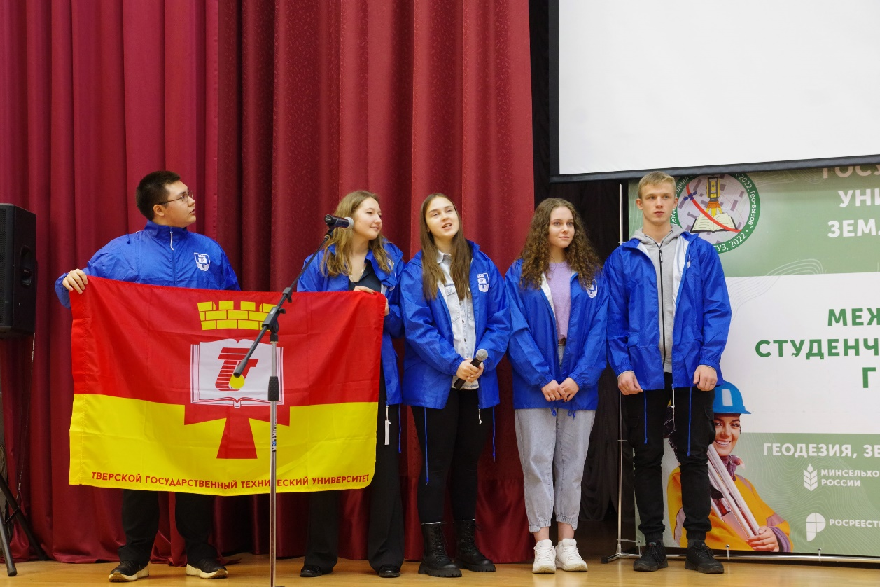
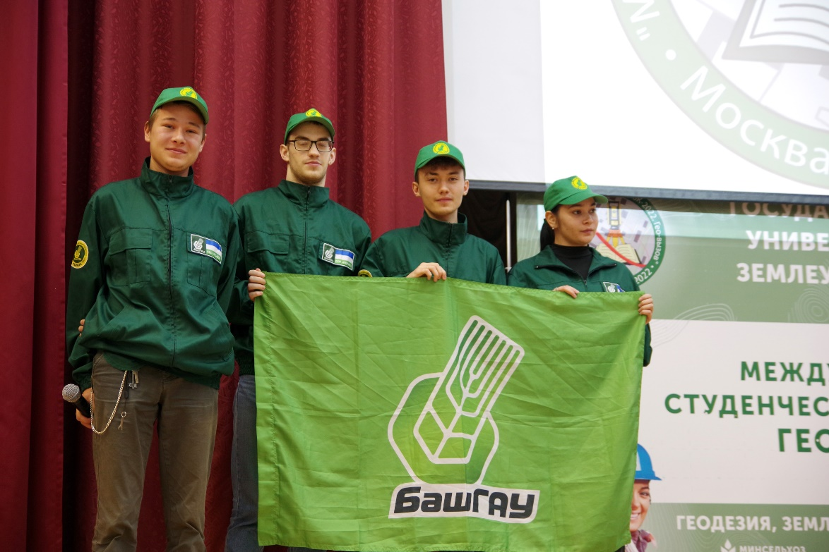
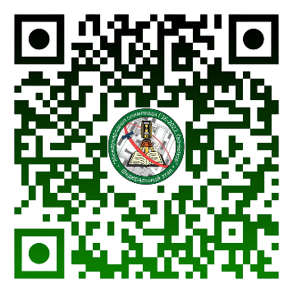
Команда-участница готовит приветствие, в котором представляет своё учебное заведение, даёт название команды, девиз и представляет её участников. Приветствие оформляется в форме видео ролика, либо презентации. Длительность приветствия 5-7 минут.
Конкурсные испытания. Приветствие команд
Оценивается оригинальность выступления, информативность видео, наличие атрибутики ВУЗа (одежда, флаг, герб и т.п.)
Архив презентаций команд-участниц «ГЗК-2022. Гео-вызов»

Slide 5
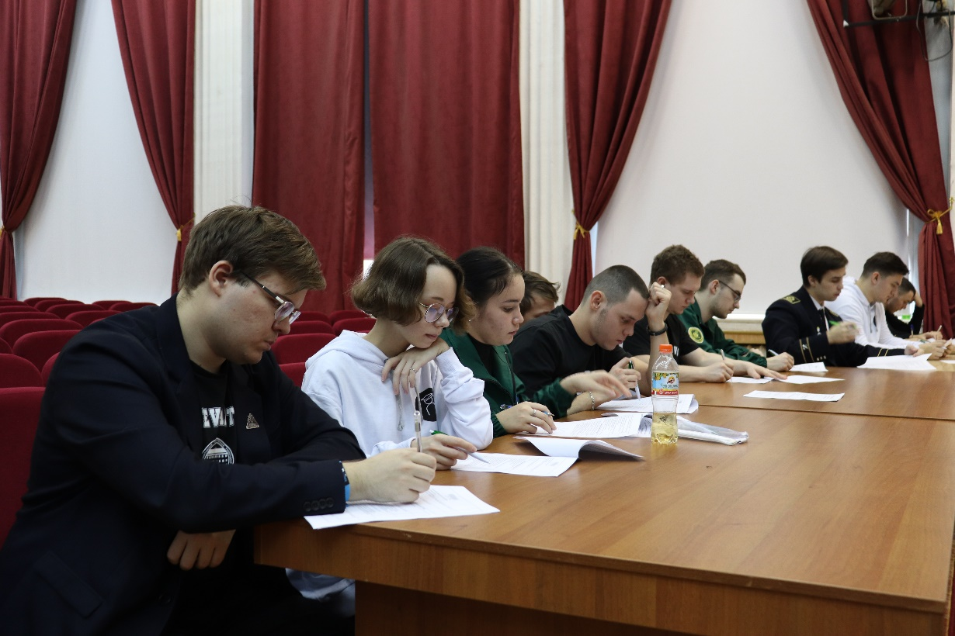
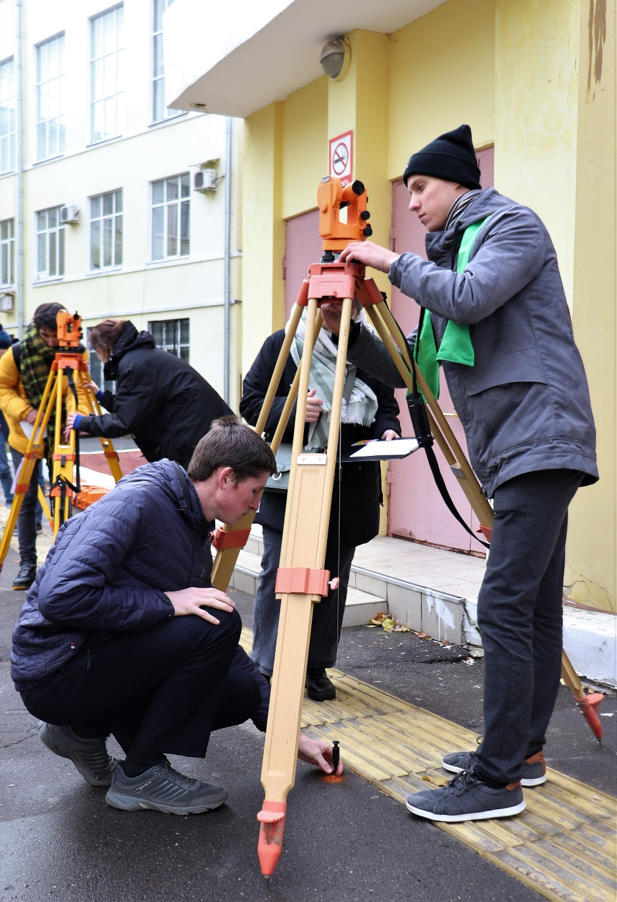
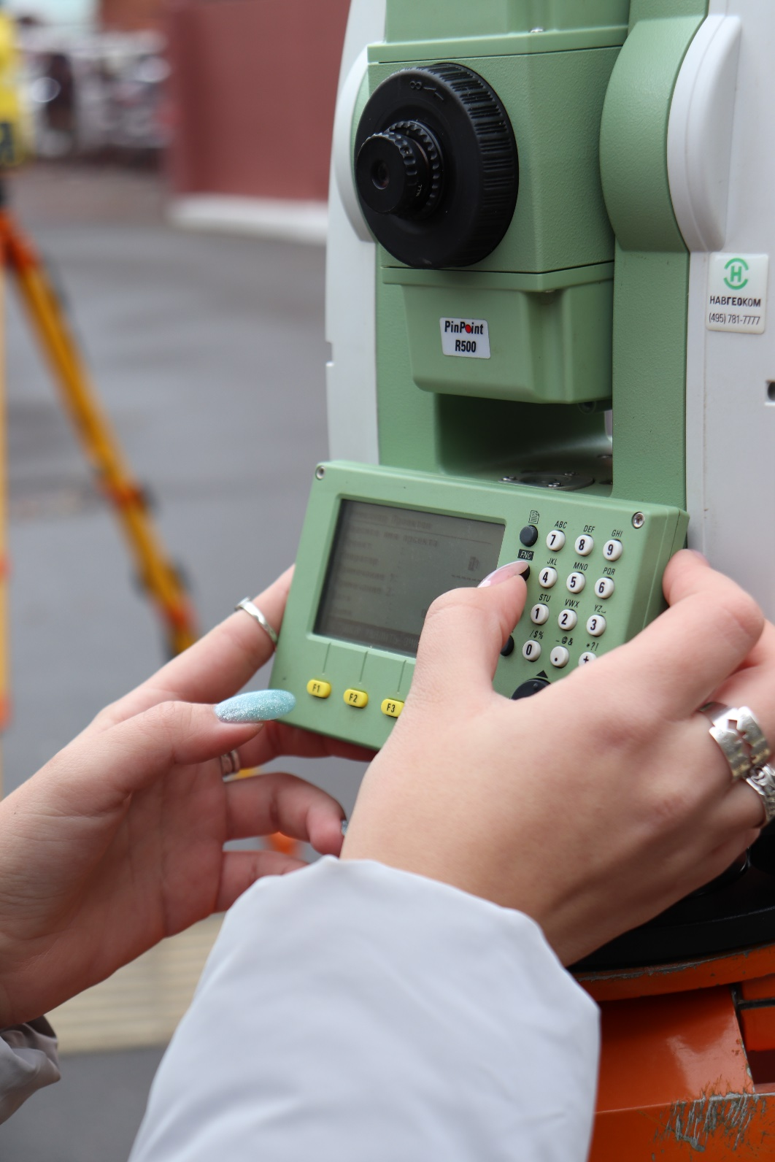
Теоретический этап
Участникам выдается задание, содержащее вопросы, охватывающие следующие темы:
‒ основы геодезии;
‒ форма и размеры Земли;
‒ геодезические приборы;
‒ измерения и их погрешности;
‒ история геодезии.
Помимо вопросов задание включает расчётные задачи (на знание прямой и обратной геодезических задач)
Конкурсные испытания. Раздел «Геодезия»
Геодезическая эстафета
Командам выдаются теодолиты, нивелиры, штативы и исходные данные, после чего им необходимо:
‒ привести прибор в рабочее положение;
‒ выполнить измерение горизонтального угла полным приемом;
‒ определить превышение между точками и расстояние по нитяному дальномеру.
Также для выполнения дополнительных заданий практического этапа (при желании) участникам выдаются электронные тахеометры, с использованием которых предлагается:
‒ выполнить обратную линейно-угловую засечку;
‒ выполнить вынос запроектированной точки в натуру.

Slide 6
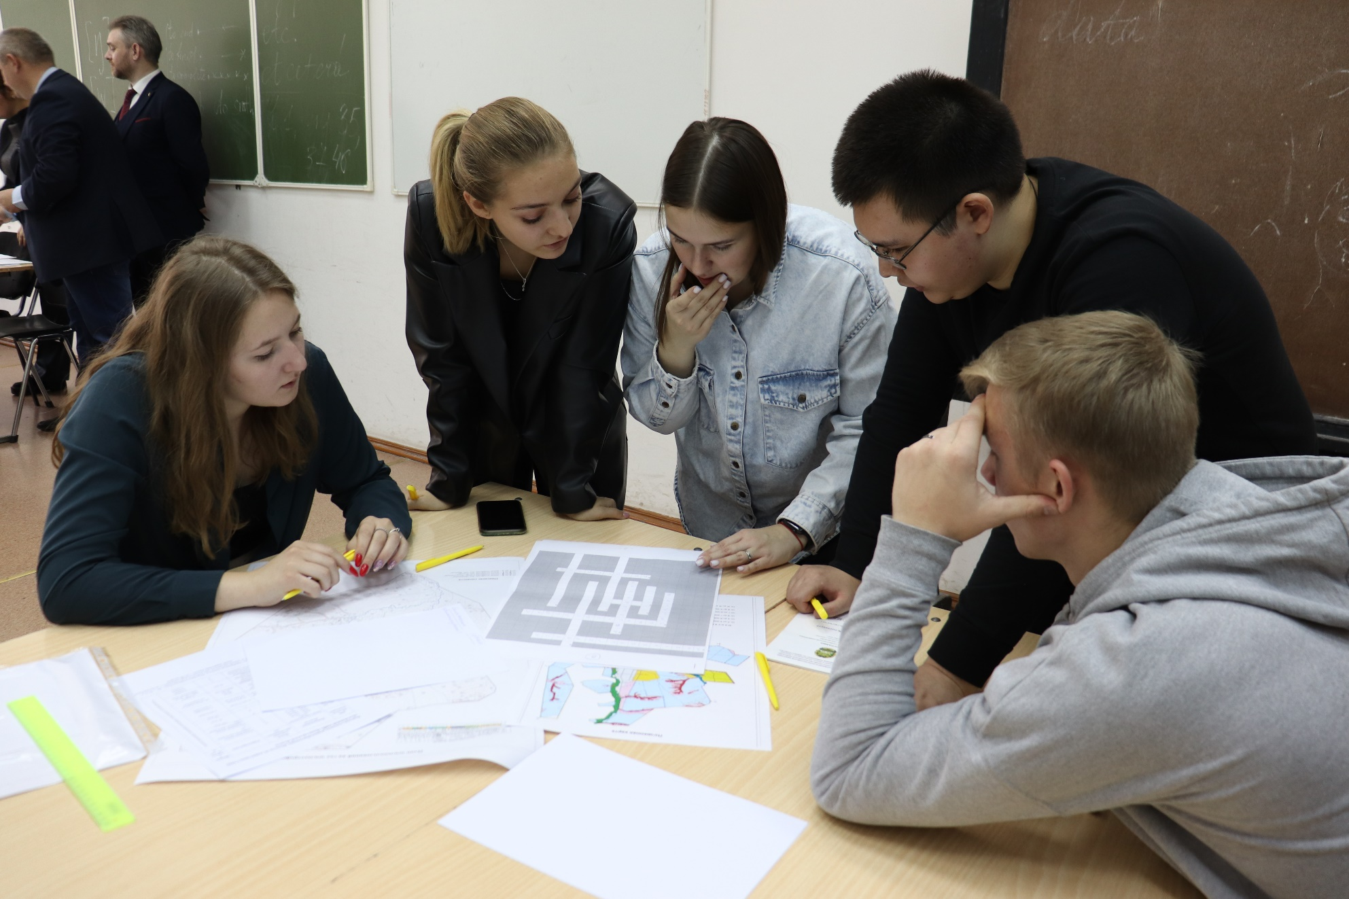
Теоретический этап
Участникам выдается задание, содержащее вопросы, охватывающие следующие темы:
‒ история землеустройства;
‒ общие сведения по землеустройству;
‒ правовые основы землеустройства;
‒ земельный строй;
‒ система и виды землеустройства.
Помимо прохождения теоретического этапа, командам необходимо будет пройти практическое испытание, направленное на выявление профессиональных навыков в области землеустройства.
Конкурсные испытания. Раздел «Землеустройство»

Slide 7
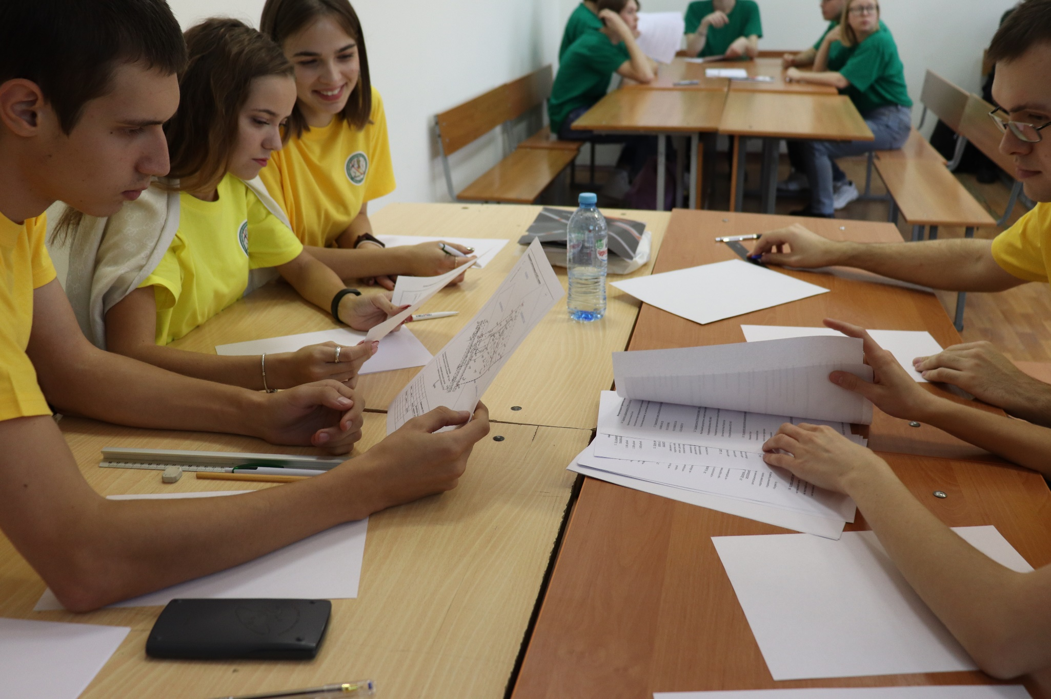
Теоретический этап
Участникам выдается задание, содержащее вопросы, охватывающие следующие темы:
‒ общие сведения о кадастре недвижимости, органах регистрации прав и кадастрового учета, составе земельного фонда РФ, категориях земель и видах разрешенного использования;
‒ процесс формирования реестровых дел;
‒ кадастровая деятельность;
‒ межевые и технические планы (состав, структура и требования);
‒ права, обязанности, ответственность и основные функции кадастрового инженера.
Конкурсные испытания. Раздел «Кадастр»

Slide 8
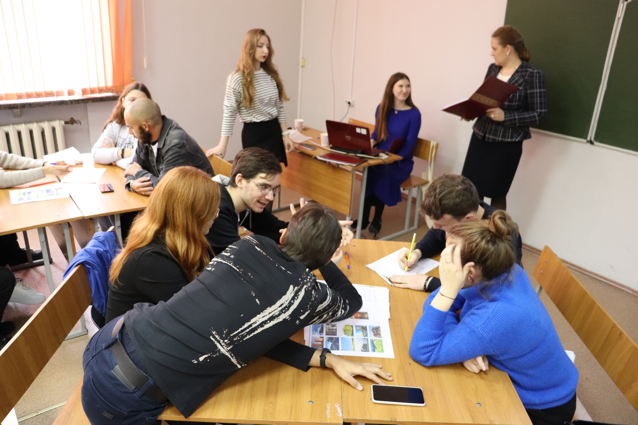
Теоретический этап
Участникам выдается задание, содержащее вопросы, охватывающие следующие темы:
‒ понятие земельные ресурсы, недвижимость, классификация;
‒ основы управления земельными ресурсами и объектами недвижимости;
‒ правовые основы земельными ресурсами и объектами недвижимости;
‒ формы собственности на недвижимость;
‒ рынок недвижимости, формы и виды сделок с недвижимостью;
‒ уровни в системе земельными ресурсами и объектами недвижимости;
Конкурсные испытания. Раздел «Управление земельными ресурсами и объектами недвижимости»

Slide 9
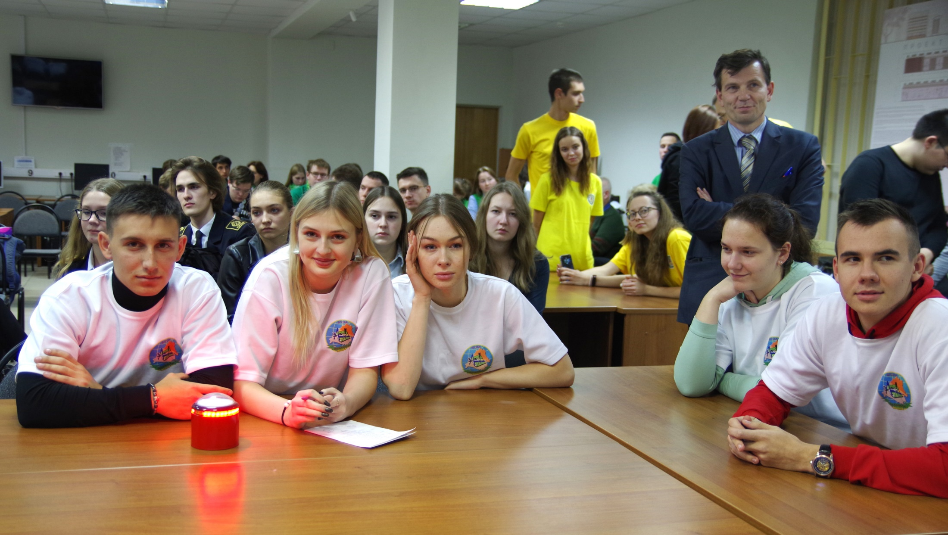
Теоретический этап
Игра состоит из нескольких боев (бой – сражение, длящееся до тех пор, пока одна из команд не наберёт необходимое количество очков или не закончатся вопросы).
В каждом бою принимает участие 4 команды, находящиеся за разными столами. На каждом столе (между игроками) расположены средства для подачи сигналов. Участники выбирают вопросы из категорий: Землеустройства, Кадастры, Геодезия и Управление недвижимостью и земельно-имущественным комплексом. Ведущий зачитывает вопрос и подает команду «Время», после чего игроки команд приступают к обсуждению. На обсуждение отводится 30 секунд. При готовности, игроки сигналом прерывают время, данное для обсуждения, и отвечают на вопрос. Право ответа получает та команда, которая первой подала сигнал.
Конкурсные испытания. Командная игра «Brain Ring»

Slide 10
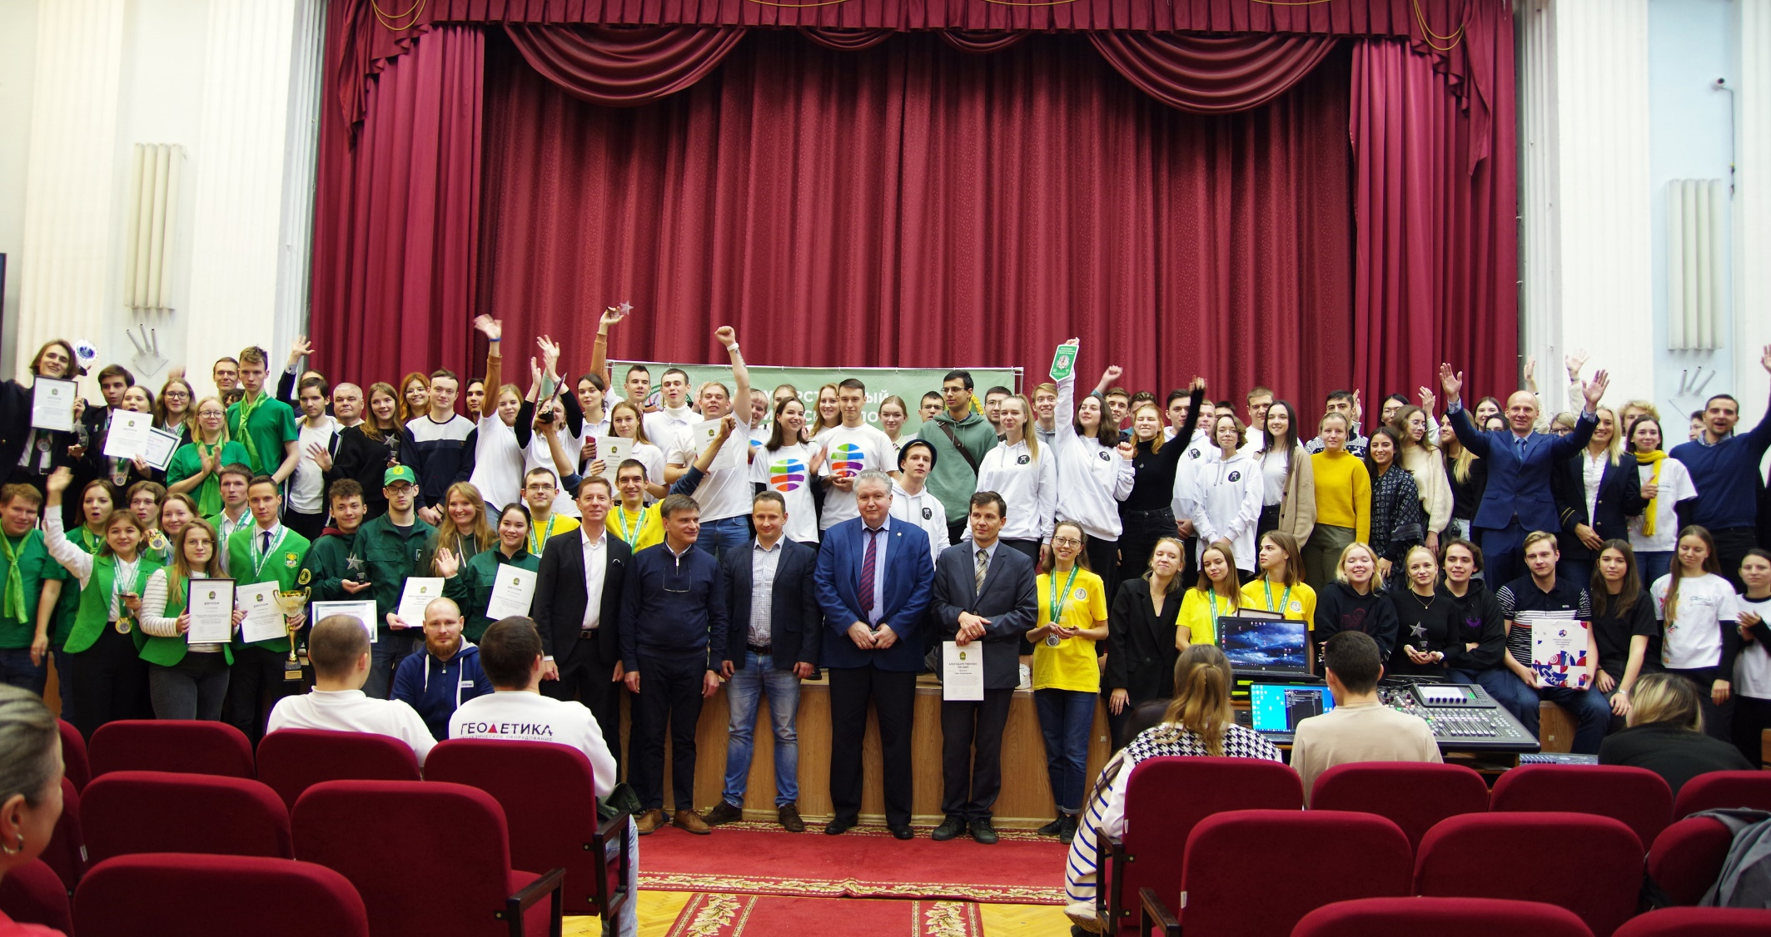
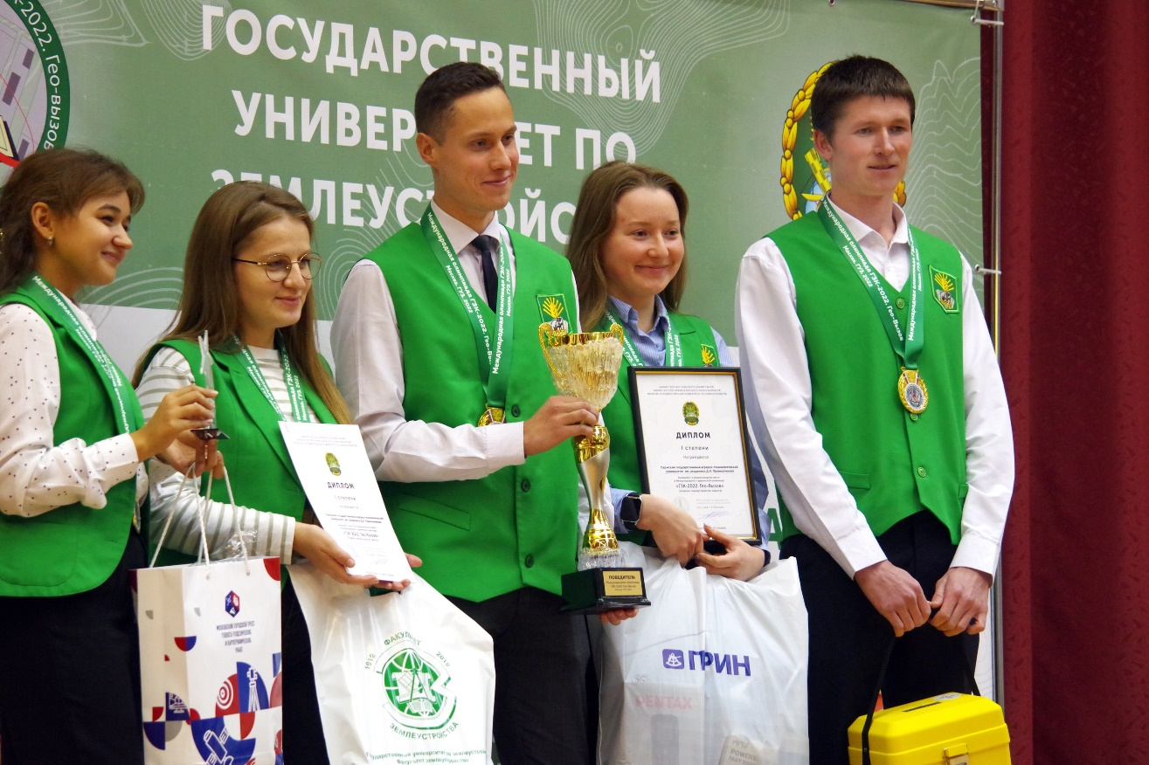
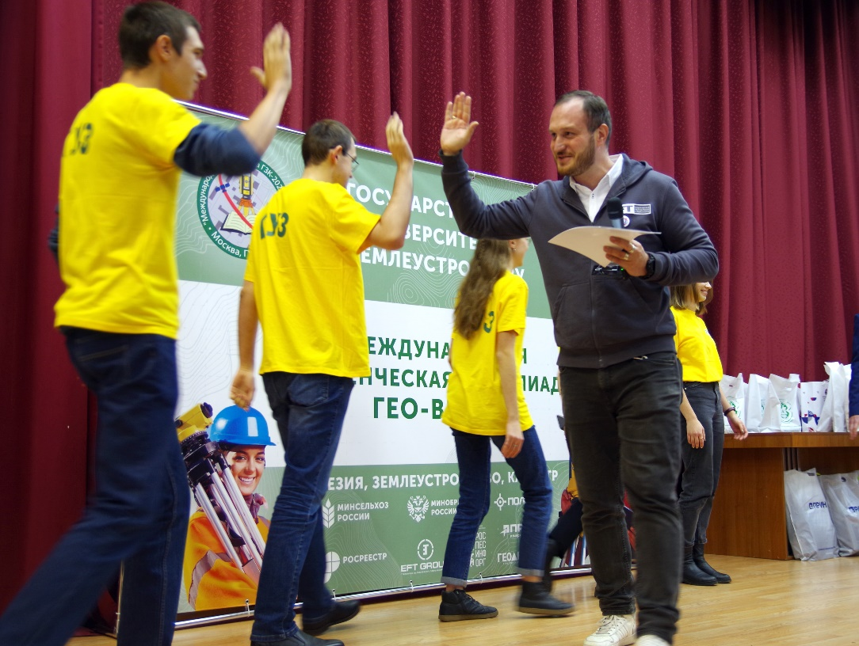
Итоги Олимпиады «ГЗК-2022. Гео-вызов»
Международная студенческая олимпиада “ГЗК-2022. Гео-вызов” стала крупной площадкой для взаимодействия студентов и преподавателей со всей страны, а также ближнего зарубежья. Главным итогом мероприятия стало налаживание научно-академических и производственных контактов, оценка уровня подготовки специалистов в области кадастра, землеустройства и геодезии, а также создание Олимпиадного движения, которое в дальнейшем может стать платформой для популяризации землеустроительного образования.

Slide 11




Предложения по развитию Олимпиадного движения
1
3
Ежегодное проведение Олимпиады ГЗК
Проведение регионального этапа в смешанном формате
2
Федеральный этап проводить на базе базового вуза УМС ЗиК (ГУЗ)
4
Стандартизация тем заданий всех этапов
(ответственный базовый вуз ЦУМС ЗиК – ГУЗ)

Slide 12
Cтартап - это временная организация, направленная на поиск новой бизнес-модели
В 2023 году Министерство сельского хозяйства поддержит агротуристические проекты в 50 регионах России

Slide 13
Как принять участие:
1
3
Разработать бизнес-план и создать сайт стартапа
Поиск гранатовой поддержки, изучение условий поддержки
2
4
Подписать договор гранта, зарегистрировать свой стартап
Исследование рынка, изучение потребности клиентов и поиск проблем, подлежащих решению
Зарегистрировать юридическое лицо
5
Направлять отчет о проделанной работе
3

Slide 14




Грант «Агростартап»
Гражданин РФ, являющийся главой крестьянского (фермерского) хозяйства, в сельской местности;
Гражданин РФ, обязующийся течении 30 календарных дней после объявления его победителем
конкурса осуществить государственную регистрацию крестьянского (фермерского) хозяйства;
Получатель
до 5 млн. руб. – на разведение КРС мясного или молочного направлений
продуктивности;
до 3 млн. руб. – на иные направления создания / развития хозяйства;
до 6 млн. руб. – на разведение КРС мясного или молочного направлений
продуктивности
до 4 млн. руб. – на иные направления создания / развития хозяйства, в случае
если предусмотрено использование части средств гранта
"Агростартап" на цели формирования неделимого фонда СПоК
Secretary
Размер
Собственные средства на реализацию проекта гранта – не менее 10% стоимости приобретений
Приобретение с/х земельного участка;
Разработка проектной документации
Приобретение, строительство, ремонт,
модернизация и (или) переустройство зданий;
Приобретение техники, с/х животных и птицы, рыбопосадочного материала;
Подключение к электро-, газо-, водо-, тепло- проводным сетям;
Приобретение посадочного материала, для закладки многолетних насаждений, в т.ч. виноградников и земляники.
Погашение кредита.
Направления

Slide 15
Документы:
Заявка на участие в конкурсе.
Анкета.
Бизнес-план составленный по форме, утвержденной приказом Министерства сельского хозяйства Пензенской области от 19.04.2021 № 55 «Об утверждении формы бизнес-плана», в который включаются направления расходов и условия использования гранта, а также плановые показатели деятельности.
Резюме бизнес-плана.
План расходов, который является неотъемлемой частью бизнес-плана, с указанием наименований приобретаемого имущества, выполняемых работ, оказываемых услуг с привлечением средств гранта «Агростартап», их количества, цены, источников финансирования (средств гранта, собственных и заемных средств).
Выписку с расчетного счета заявителя, открытого в кредитной организации, подтверждающую финансовое обеспечение в размере не менее 10% от общей суммы финансирования плана расходов за счет собственных средств.
Копию паспорта гражданина Российской Федерации (всех страниц).
Письменное согласие на публикацию (размещение) в информационно-телекоммуникационной сети «Интернет» информации о заявителе, о подаваемой заявителем заявке, иной информации о заявителе, связанной с соответствующим отбором, а также согласие на обработку персональных данных (для заявителей индивидуальных предпринимателей).
Secretary

Slide 16



Грант «Агротуризм»
Сельскохозяйственные товаропроизводители (исключение ЛПХ), в сельской местности, у заявителя имеется земельный участок (земельные участки) в собственности и (или) в пользовании на срок не менее 5 лет, наличие у заявителя проектной документации (в случае строительства, модернизации и реконструкции)
Получатель
Secretary
до 3 млн. руб. – не менее 10% собственных средств;
до 5 млн. руб. – не менее 15% собственных средств;
до 8 млн. руб. – не менее 20% собственных средств;
до 10 млн. руб. – не менее 25% собственных средств;
Размер
Приобретение, строительство, модернизация и (или) реконструкция средств размещения;
Подключение к электро-, газо-, водо-, тепло- проводным сетям;
Проведение работ по благоустройству территорий, прилегающих к средствам размещения;
Приобретение и монтаж туристского оборудования, снаряжения и инвентаря.
Направления
Обязательства: осуществлять свою деятельность и представлять отчетность о реализации бизнес-плана в Министерство в течение не менее чем 5 лет со дня получения гранта, достигнуть показателей деятельности, предусмотренных проектом

Slide 17
Документы:
Заявка на предоставление гранта.
Справку-расчет на предоставление гранта.
Копию проекта развития сельского туризма по форме согласно приложению N 2 к Порядку проведения конкурсного отбора проектов развития сельского туризма, утвержденному приказом Министерства сельского хозяйства Российской Федерации от 10.02.2022 N 68
План расходов с указанием наименований приобретаемого имущества, выполняемых работ, оказываемых услуг, их количества, цены, источников финансирования (средств гранта, собственных и заемных средств).
Выписку с расчетного счета заявителя, открытого в кредитной организации, подтверждающую финансовое обеспечение затрат.
Копии правоустанавливающих документов на земельный участок, на котором запланирована реализация проекта развития сельского туризма, с указанием вида разрешенного использования, а также копии документов, подтверждающих право пользования земельным участком на срок не менее 5 лет, в случае если земельный участок не находится в собственности заявителя.
Информацию о лицах (руководителе, членах коллегиального исполнительного органа, лице, исполняющем функции единоличного исполнительного органа, и главном бухгалтере участника отбора, являющегося юридическим лицом, об индивидуальном предпринимателе и о физическом лице - производителе товаров, работ, услуг, являющихся участниками отбора), сведения о которых должны отсутствовать в реестре дисквалифицированных лиц, включающую данные о фамилии имени отчестве, дате и месте рождения.
Письменное согласие на публикацию (размещение) в информационно-телекоммуникационной сети "Интернет" информации о заявителе, о подаваемой заявителем заявке, иной информации о заявителе, связанной с соответствующим отбором, а также согласие на обработку персональных данных (для заявителей - индивидуальных предпринимателей).
Secretary

Slide 18

Акселератор РСХБ
Чтобы принять участие в акселераторе, необходимо зарегистрироваться на платформе, защитить свой проект и получите возможность заключить договор с Россельхозбанком на развитие стартапа. Заявки для участия в конкурсном отборе принимаются до 8 февраля 2023 года включительно.
Получатель
Secretary
До 5 млн ₽ на пилот с банком
Размер
Направления

Slide 19
«Городские теплицы» iFarm;
«Умные теплицы» «УрбаниЭко»;
Дроны «АгроДронГрупп» -проводит на полях так называемую гиперспектральную съемку;
Онлайн-сервис Magrotech - позволяет прогнозировать урожайность на любой стадии выращивания и выдает рекомендации по правильному питанию и поливу растений.
Мобильное приложение «Агромон» - осмотр полей;
Дроны AgroAi – позволяют выявить места на посевах которые нуждаются в поливе или в удобрениях.
Примеры успешных проектов.

